Slide 1
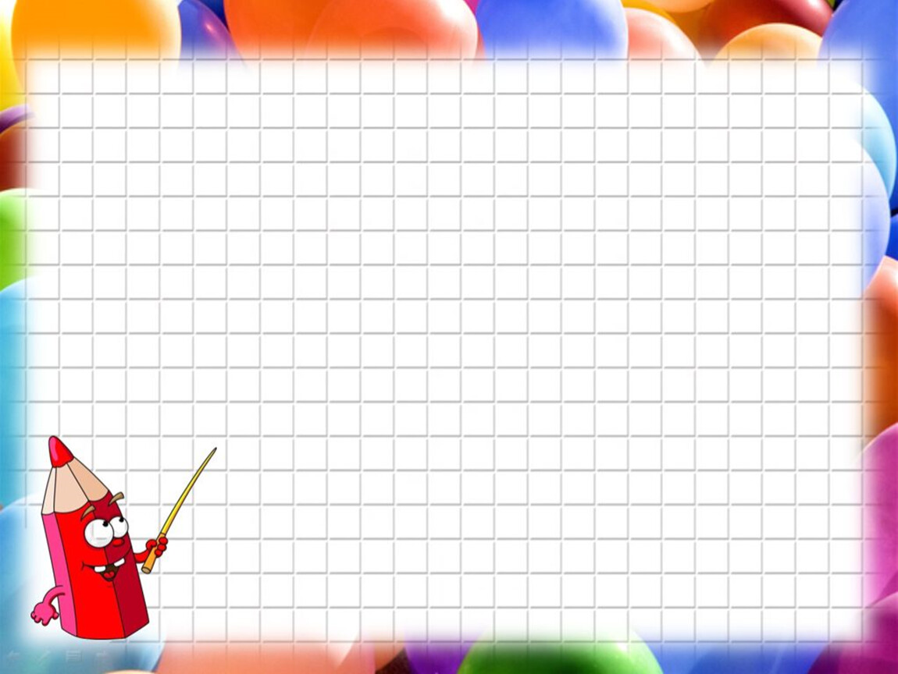
Проектная работа
по теме «Математика в играх».
«Воображарий - фанты»
Выполнила
учениц 4а класса
МБОУ Гимназия №1 им. А.Н.Барсукова
Ерова Алиса.
«Математика в играх».
«Математические фанты»
Косинец Елена Николаевна,
учитель начальных классов
МБОУ Гимназия №1 им. А.Н.Барсукова
Г.Ковров

Slide 2
Цель:
Закрепление и повторение математических формул в решениях задач.
Задачи:
1. Совершенствовать умение решать задачи с величинами, работать в команде.
2. Развивать математическое воображение, повышать интерес к предмету.
3. Соблюдать правила игры.

Slide 3
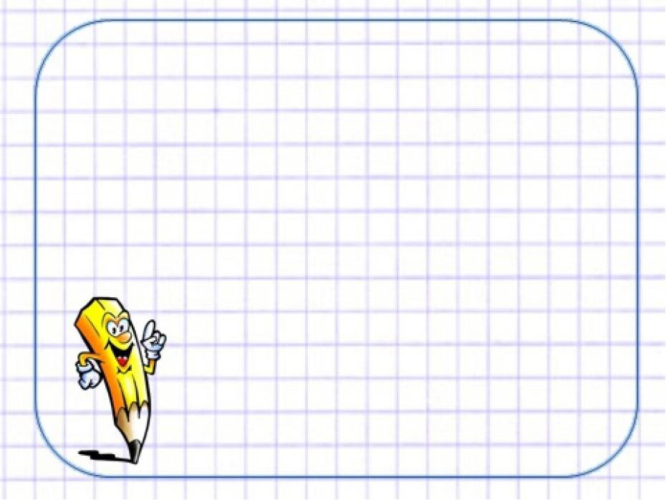

Slide 4
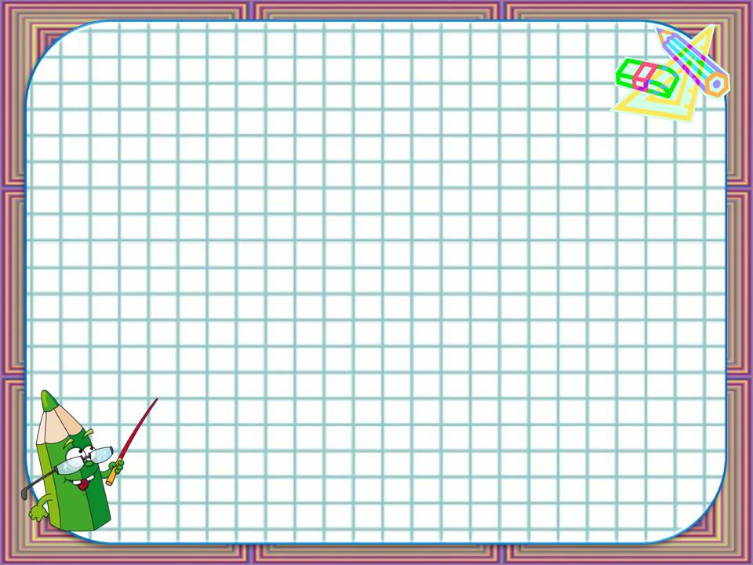
S ? V
t
S
? V
T

Slide 5
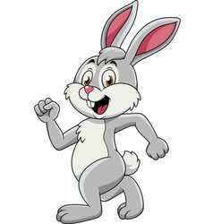
S=20 м

Slide 6
5 и 7 часов
600 км

Slide 7
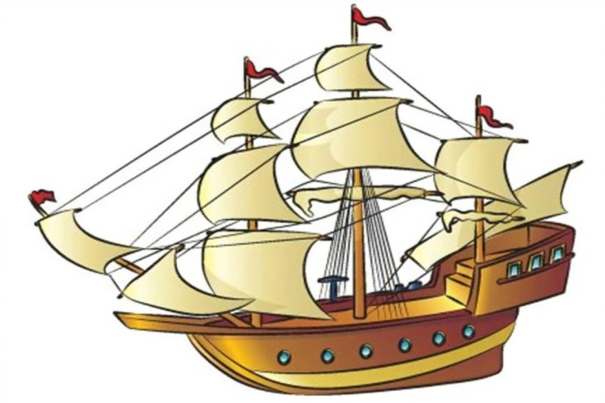
10 миль
4 дня

Slide 8
500•10

Slide 9
V=20 м/ч t -?
200 м
1 1/3 пути

